Slide 1
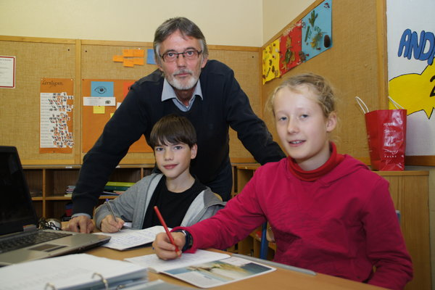
Herzlich
Willkommen!
Wilhelm Tanzer
NMS St. Peter/Wbg.

Slide 2
digi.komp8 – eine Chance
für die digitale Schulentwicklung

Slide 3
digi.komp8 an der Schule verankern (+ DIGIcheck für Lehrerkräfte)
Geeignete Kurse für alle finden (und durchführen)
Kurs-Ergebnisse dokumentieren
Evaluation

Slide 4
digi.komp8 an der Schule verankern
Die Akteure
„Demnach agieren in jedem Innovationsprozess der Unterrichtsentwicklung folgende Typen:
• die »Träumer« als unverzichtbare, ideengebende Personen für eine Vision guten, allen Schülerinnen und Schülern gleichermaßen gerecht werdenden Unterrichts,
• die »Häuptlinge«,
• das »Fußvolk« bzw. die »Indianer«, ohne die die Häuptlinge nichts ausrichten könen,
• die »Strippenzieher im Hintergrund«, die dafür sorgen, dass das Tagesgeschäft nicht unter all der Innovationsbereitschaft leidet,
• die »Macher« oder »Schrauber«, die einfach Spaß an der gemeinsamen Arbeit finden,
• und schließlich die »Stinkstiefel« und »Bedenkenträger«, denen man nichts recht machen, von deren Widerstand aber das ganze Kollegium lernen kann.“
Meyer Hilbert (2011). Die Rolle der Schulleitung bei der Unterrichtsentwicklung. Online: www.sinus-an-grundschulen.de [15.03.2015]
Schulentwicklung
Bereiche des EP
Lerndesign
Schulqualität
eLearning
Rahmenbedingungen (Ressourcen)
Konzept zur Umsetzung
§§
Leitung
Akteure
Anpassung
Umsetzung
Evaluation
Feedback

Slide 5
„Die digitale Kompetenz der Schüler/innen wird durch den Einsatz von digi.komp8-Beispielen gefördert bzw. überprüft.
Durch Selbsteinschätzung wird mit DIGIcheck die Kompetenz der Lehrerinnen und Lehrer erfasst.“ (NMS St. Peter)
Entwick-lungsplan
Zielverein-barungen
Abb.1 SQA-Leitfaden, Quelle: http://www.sqa.at/
§§ Grund-lagen
Evaluation & Feedback
„Die Schüler/innen lernen für und leben in einer Welt, die digitale Kompetenzen erfordert. Eine Arbeitsgruppe im Auftrag des Bildungs-ministeriums hat das fächerübergreifende digi.komp8-Kompetenzmodell entwickelt, das es jeder Schule ermöglicht, ihrer im NMS-Lehrplan festgelegten Verantwortung gegenüber den Schüler/inne/n hinsichtlich zeitgemäßer Bildung auch im Bereich der sicheren und kritischen Anwendung der Informations- und Kommunikationstechnologien gesichert nachzu-kommen.“ (NMS-Vernetzung)

Slide 6
Meilensteine
Projekt-nehmer | Absprache mit Direktion | Projekt vorstellen, Kompetenzraster /-übersicht Kurse auf Schulplattform verlinken/einbetten Standards „Informatische Grundbildung“ in Moodle-Exabis | digi.komp8-Basiskurs (5. Schst., 16 UE, Vermittlung der digitalen Grundkompetenzen) | Begleitung und Beratung | Zertifikate erstellen und drucken (8. Schst.)
Lehrende |  | digicheck (Infoblatt) Kursauswahl: Welcher Kurs ist für mich/für mein Fach geeignet? Office 365: Sammel- und Tauschpunkt einrichten |  | Kurse in den Unterrichtsfächern durchführen, auf Brauchbarkeit bewerten, in Kompetenzrastern bestätigen, Erfahrungsaustausch | Verteilung der Zertifikate
2014/15 | 05 | 09 | 10 | 11 - 04 | 05 | 06
Lernende |  | Office 365: Sammel- und Tauschpunkt einrichten | ePortfolio kennen und nutzen lernen | Kurse durchführen Schwierigkeit bewerten Beiträge hochladen (veröffentlichen) | Zertifikate
Distrib. |  | Klassenforen (Folder) | Schulforum, Schulwebsite, Moodle | Berichte (Gemeindezeitung…)
Outcome |  | Präsentation für Konferenz Kompetenzraster für Lernende und Schule | … | … | …

Slide 7
SQA-Schul-Entwicklungsziele im Bereich E-Learning:
ZIELE auf LEHRERINNEN-EBENE
Die LehrerInnen nehmen an DIGIcheck Online-Fragebogen teil.
Sie wählen Kurse für ihren Unterricht geeignete digi.komp8-Kurse aus und dokumentieren dies auf dem ausgehängten Kompetenzraster.
Sie bestätigen den SchülerInnen die Kompetenzen auf deren Kompetenz-Raster.

Slide 8
DIGIcheck für Lehrkräfte
Anwendungskompetenz
Didaktische Kompetenz
Vernetzungskompetenz
„Der DIGIcheck ist ein Werkzeug für die Weiterentwicklung der eigenen Schule und eine wertvolle Unterstützung im Bereich Qualitätsmanagement.“
http://www.edugroup.at/bildung/news/detail/digicheck-fuer-lehrer.html
Leitung > gerhard@brandhofer.cc > TANs > Fragebogen (40 Fragen) > anonym. Ergebnisse > Rückmeldung

Slide 9
SQA-Schul-Entwicklungsziele im Bereich E-Learning:
Ziele auf SchülerInnen-Ebene
Die Schülerinnen und Schüler erwerben durch ausgewählte digi.komp8-Kurse Kompetenzen der Informatischen Grundbildung in den 4 Kompetenzfeldern (mit je 4 Bereichen) :
Informationstechnologie, Mensch und Gesellschaft
Informatiksysteme
Anwendungen
Konzepte
(Detaillierte Ziele sind in der digi.komp-Fibel sehr genau aufgelistet.)
2. Sie speichern Ergebnisse im Moodlekurs/auf ihrer Portfolio-Seite (Moodle-Exabis) oder in OneDrive.
3. Sie führen ihren Kompetenzraster als Grundlage für ein Zertifikat in der 8. Schulstufe.

Slide 10
2. Geeignete Kurse für alle finden
digi.komp8 - Kurse

Slide 11
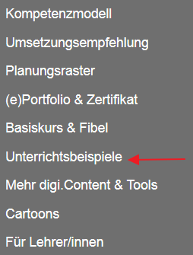
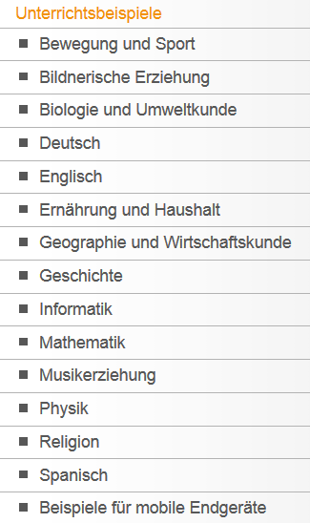
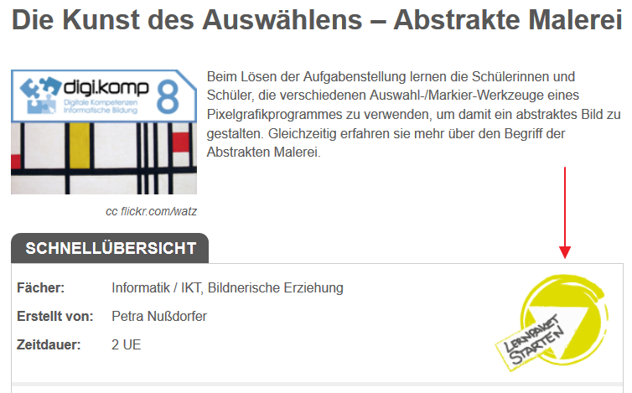
2.1. Kurse für den Unterricht direkt auf digi.komp.at auswählen
Informatik | Fächer
Basiskurs Kurse für Informatik tw. Fächerübergreifende Kurse | Kurse zu den Unterrichtsfächern

Slide 12
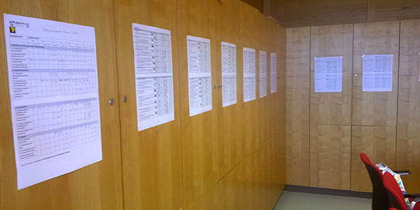
2.2 Kurse für den Unterricht – Aushang

Slide 13
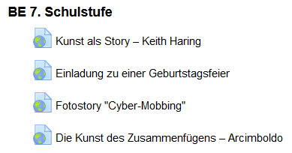
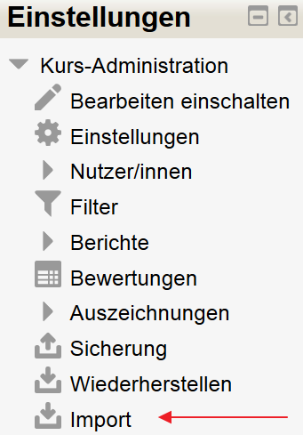
2.3 Kurssammlung (nach Fächern/Schulstufen) auf der schuleigeneen Moodle-Plattform
2.3.1 In Moodle-Kursübersicht verlinken
2.3.2 Kurs importieren
Vorteile:
Abgaben, Bewertungen
„Informatische Grundkompetenzen“

Slide 14
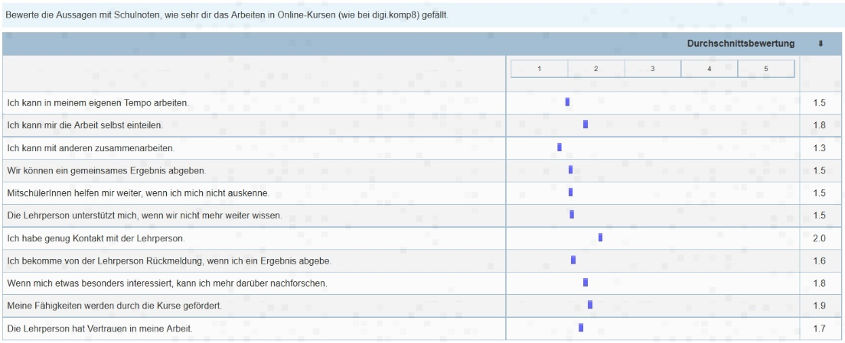
Kurse durchführen
Blended learning
Helfersystem
Lehrer als Lernbegleiter (techn. Probleme)
Wo werden Ergebnisse gespeichert/nachgewiesen?

Slide 15
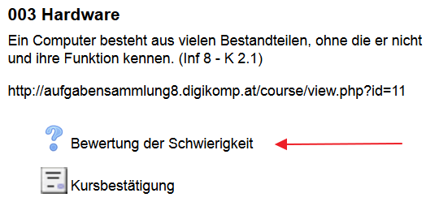
Schwierigkeit bewerten

Slide 16
3. Kurse bestätigen/bewerten/dokumentieren
3.1 Lehrerliste – Aufzeichnung der Kurse und Kompetenzen
003 Hardware |  |  |  |  | 2.1
004 Dateimanagement - Das Haus |  |  |  |  |  | 2.2
013 IT-Nutzung - Umfrage |  |  |  |  |  |  |  |  | 3.1 | 3.2
019 Handy-Rätsel |  |  |  |  |  |  |  |  |  |  |  |  | 4.1
021 Spam Mail |  | 1.2
022 Leben mit und ohne Handy | 1.1 |  |  |  | 2.1 |  |  |  | 3.1 |  | 3.3 | 3.4
023 Bits und Bytes |  |  |  |  | 2.1 |  |  |  |  | 3.2
032 QR-Code – Was ist das? |  |  |  |  |  | 2.2 |  | 2.4
034 Scratch - Katz und Maus |  |  |  |  |  |  |  |  |  |  |  |  |  |  | 4.3
037 Soziale Netzwerke |  | 1.2 |  |  |  |  |  |  |  |  |  | 3.4
045 Geschichte der Informatik |  |  |  | 1.4
100 Informationssicherheit |  |  | 1.3 |  |  |  |  |  |  |  |  | 3.4
107 Verkaufen im Internet |  | 1.2 |  |  |  |  |  | 2.4 |  |  | 3.3
127 Daten erfassen und sortieren |  | 1.2 |  | 1.4 | 2.1 | 2.2 |  |  | 3.1 |  | 3.3 | 3.4 |  | 4.2

Slide 17
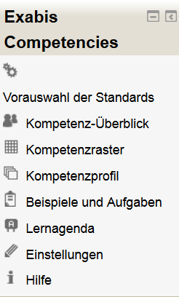
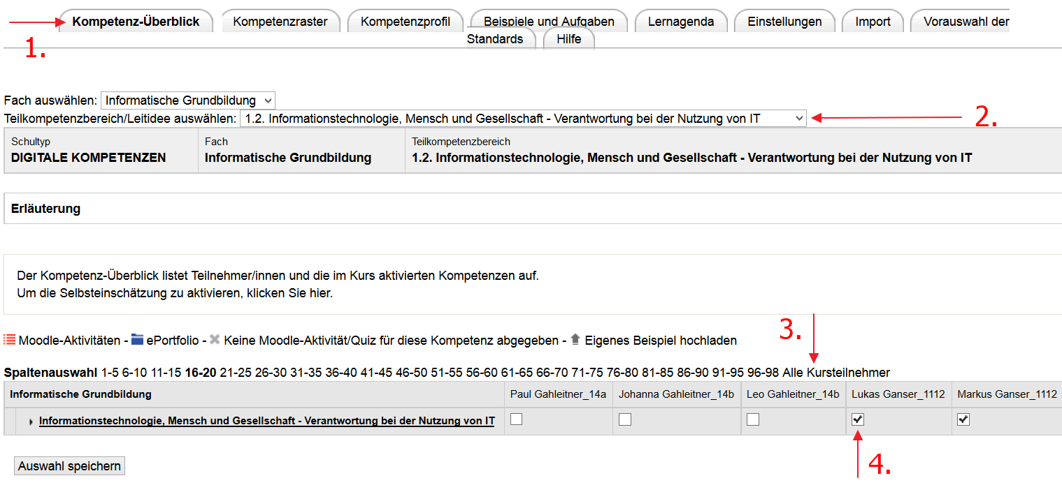
3.2 Informatische Grundkompetenzen in Moodle-Exabis-Competencies

Slide 18
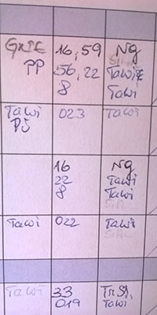
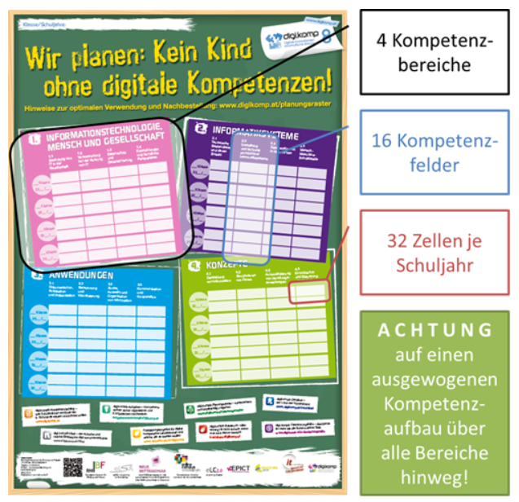
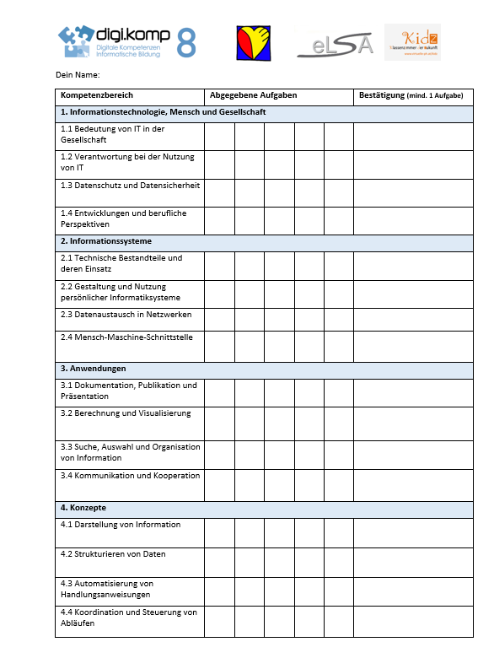
3.3 Planungsrasterraster - Kursbestätigungen - Zertifikat
+
http://digikomp.at/praxis/portale/digitale-kompetenzen/digikomp8nms-ahs-unterstufe/planungsraster.html
Planungsraster für SchülerInnen NMS St. Peter/Wbg.
Planungsraster für LehrerInnen NMS St. Peter/Wbg.
http://www.edugroup.at/praxis/portale/digitale-kompetenzen/digikomp8nms-ahs-unterstufe/eportfolio-zertifikat.html

Slide 19
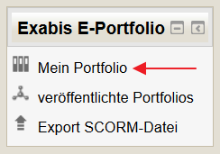
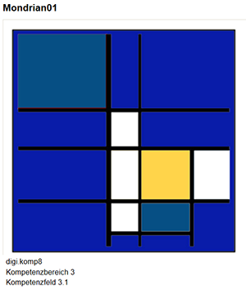
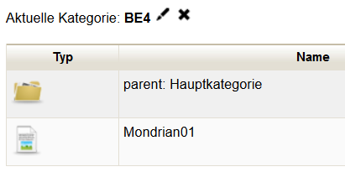
3.4 Ergebnisse und ePortfolio auf Moodle

Slide 20
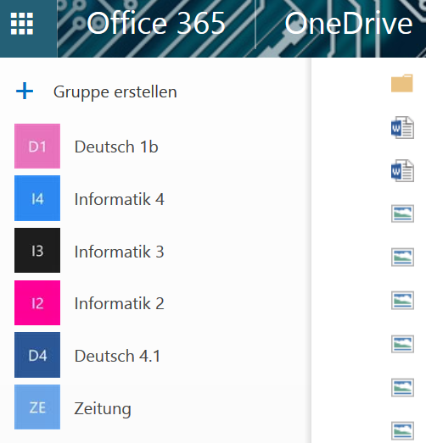
Tipp:
Sammelpunkt auf OneDrive in einer Gruppe

Slide 21
4. Evaluation
4.1 Auf LehrerInnen-Ebene
4.2 Auf SchülerInnen-Ebene
4.3 In Bezug auf den Entwicklungsplan

Slide 22
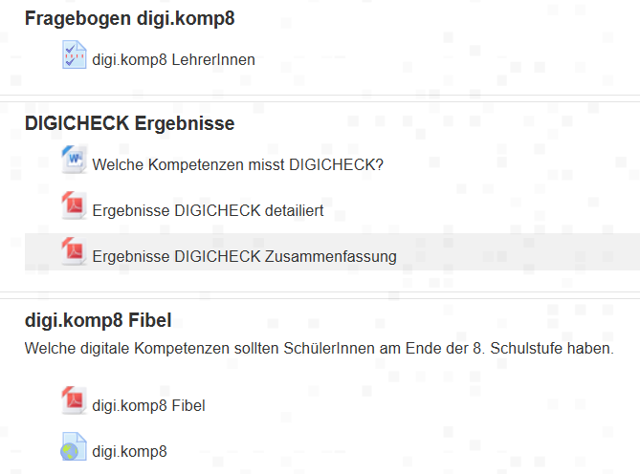
4.1 Evaluation auf LehrerInnen-Ebene
Wie viele Lehrkräfte haben das Angebot genutzt? >
Welche Fächer konnten erreicht werden? > BE, BU, CS, D, GW, INF, M (GZ), ??
Welche Kurse wurden verwendet? >
Wann sollen die Basiskurse (5. Schst.) absolviert werden > SAM-Trainingstage (Schulbeginn)
Hat die kollegiale Unterstützung (eBuddy) funktioniert? >
Wie sieht es mit den digitalen Kompetenzen der Lehrkräfte aus? > DIGIcheck Lehrer
Was soll verbessert werden? >

Slide 23
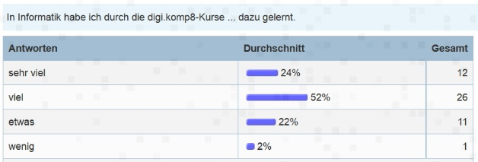
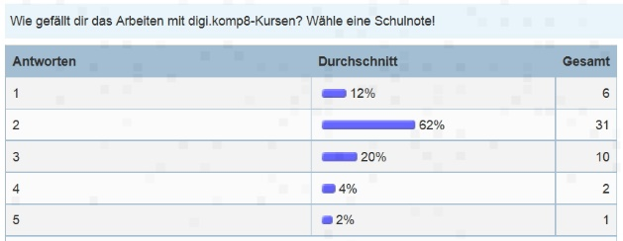
4.2 Evaluation auf SchülerInnen-Ebene
Ergebnisse der SchülerInnen-Befragung (n=50)

Slide 24
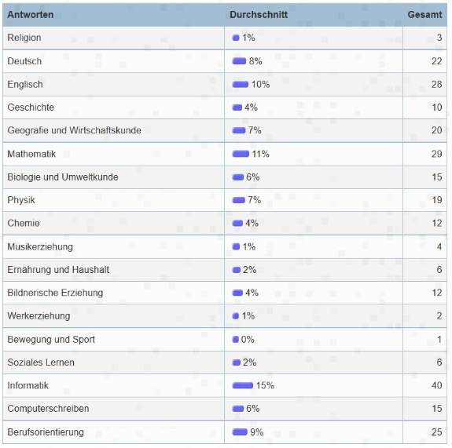
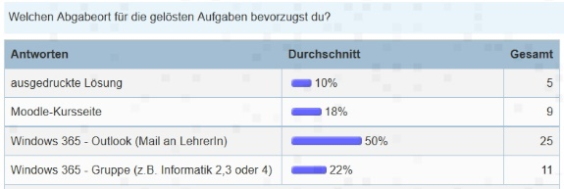

Slide 27
4.3 Evaluation in Bezug auf den Entwicklungsplan
Wurden die Zielvereinbarungen erfüllt?
Haben die SchülerInnen genug Kompetenzen erreicht?
Wenn ja, welche Erfahrungen/Ergebnisse bestehen bereits und können weiter verwendet werden (Nachhaltigkeit)? > Moodle-Kurse, Fächerportale mit digi.komp8-Kursen, Beispiele, Listen…
Soll DIGIcheck mit den Schülern durchgeführt werden?
Soll es eine Fortsetzung von digi.komp8 geben?
Sind technische, räumliche Anpassungen notwendig?
…?

Slide 28
„Holzhacken ist deshalb so beliebt, weil man bei dieser Tätigkeit den Erfolg sofort sieht.“
Albert Einstein
Danke

